Slide 1
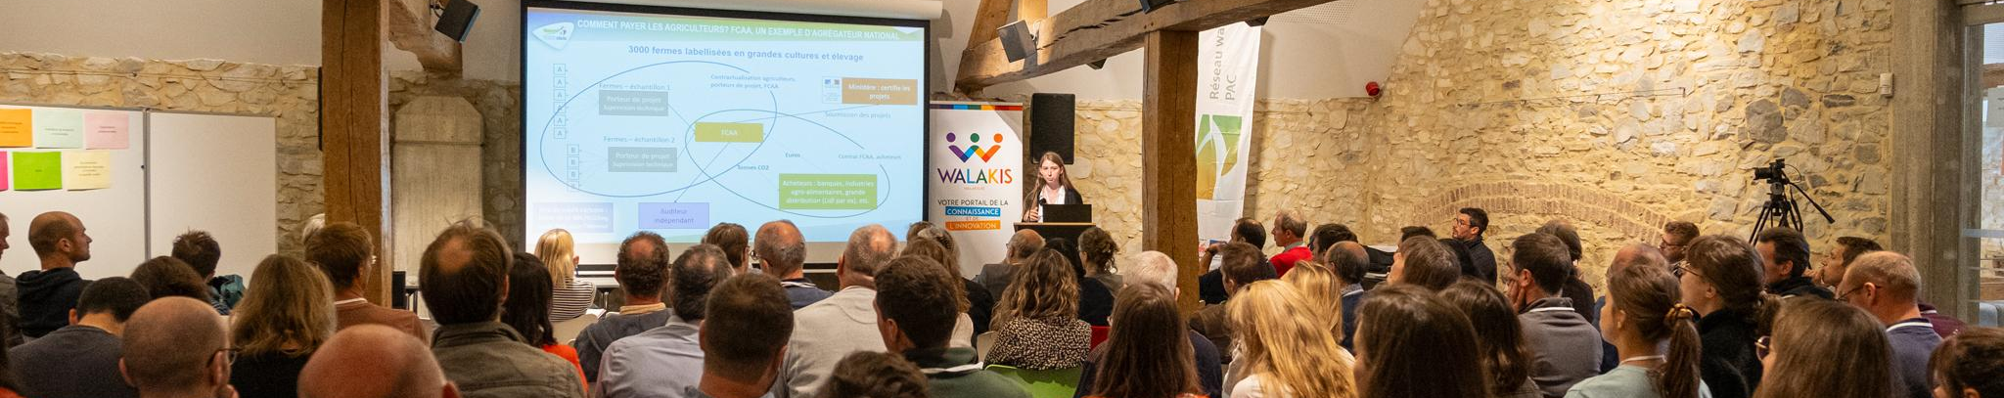



Réseau wallon PAC
Le Réseau est constitué de l'ensemble des bénéficiaires de la PAC (agriculteurs, forestiers, associations, communes, entreprises, organismes de formation, …). Le RwPAC met en lien tous les bénéficiaires autour de différents événements, rencontres, publications et activités.
Mardi 2 juin 2026 - AS BIO

Slide 2


Demain, je me lance…
Soutien couplé aux protéines végétales
Cultures : féverole & fèves, pois prot., soja, lupin, lentilles, pois chiches, fenugrec.
375 € /ha (à titre indicatif pour 2026)
min: 270 € / max: 400 €
Majoration bio
Conversion : +200 € /ha
Cumul possible avec l'aide couplée.
Éco-régime "Culture favorable"
45 - 62 € /ha
Protéine végétale prédominante dans la culture (ex: féverole > 50%).
Conditions clés :
Cultures associées : protéagineux prédominant.
Récolte après le 15 juin.
agriculture.wallonie.be
Total potentiel pour la féverole BIO :
620 - 637 € /ha en conversion
570 - 637 € /ha en maintien

Slide 3
Et chez nos voisins, ça se passe comment ?
Flandre
Aides doublées pour le soja : 600 € /ha
Autres (féverole, pois) : éligibles aux éco-régimes et MAEC.
+ aides bio 150 - 250 € en maintien
Pays-Bas
Féverole bio en mélange :
~600 € /ha
(Éco-régime "cultures écologiques" + aides locales)
France
Féverole bio :
Conversion : 300,05 € /ha
Maintien : 396,05 € /ha
Aide couplée : 104€ à 150€/ha (si associée). L'enveloppe double en 2027.
Danemark
Pas d'aide couplée directe, mais :
Aides bio : 300-500 € (conversion) / 200-300 € (maintien)
Éco-régimes : 50-100 € /ha
Total possible : ~600 € /ha
Une tendance générale vers des soutiens cumulés atteignant 600 € /ha pour les protéines bio.

Slide 4
Un écosystème d’encadrement qui se structure
Wallonie : acteurs & soutien
Encadrement : CEPICOP, Biowallonie, CRA-W
Plans stratégiques FEED & FOOD (Collège des Producteurs), Wagralim, syndicats et filières agricoles, Sytra, UCLouvain et universités.
Flandre : une ambition croissante
Objectif 2030 : Switch ratio prot. végé / animale
60% - 40%
(vs 42.6% aujourd'hui)
Appui de lobbyings industriels et politiques : The Protein Project (EU), Swiss Protein Association, etc.
Projets & Perspectives
• Clôture PROTEWIN (CRA-W)
Identification de 139 barrières au déploiement de la filière.
• Réseautage & visites
Visites de sites industriels et transformateurs entre régions - la dernière était aux Pays-Bas le 21 mai dernier.
• Nouveaux projets Pro Feed
Partenaire d'un projet EU HORIZON dirigé par NAPIC (UK) en matière de protéines végétales pour l'alimentation animale.
Intérêt croissant pour les protéines végétales issues de la fabrication des huiles de colza, lin et tournesol.

Slide 5

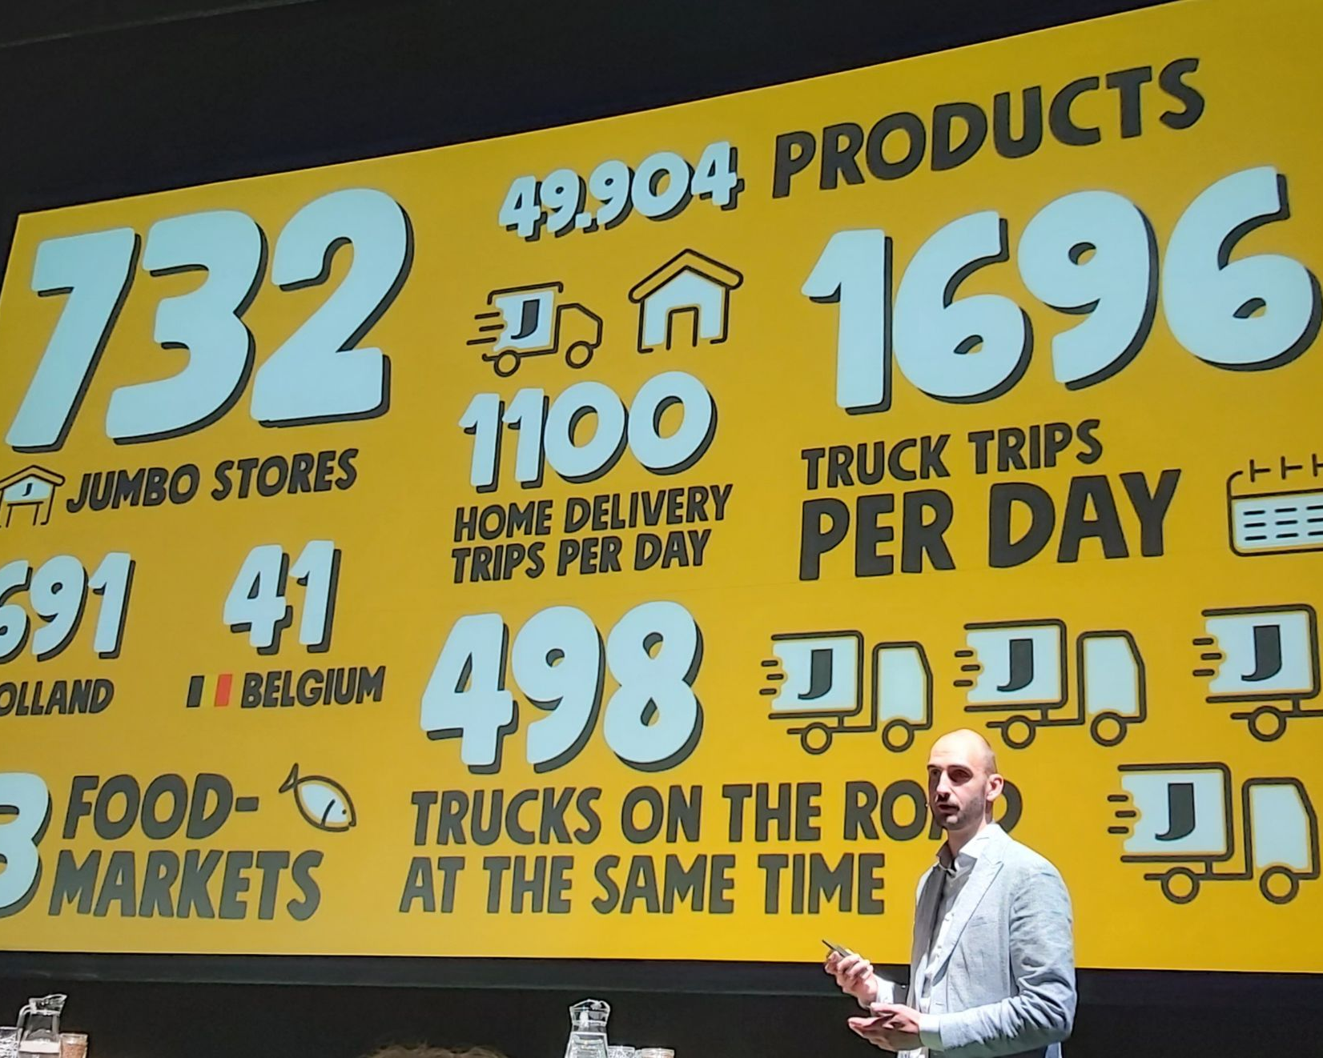
À l’heure de la réévaluation de votre plan Bio…
Le modèle danois
Lancement du Plant Based Summit et d'un plan associé ambitieux pour la transition protéique :
170 millions d'euros d'enveloppe globale.
50% du montant réservé aux acteurs bio mobilisés.
Initiative Retail : Jumbo
Exemple d'intégration de la mesure de transition :
Tracker Protein pour mesurer l'évolution de la transition protéique en magasin.

Slide 6




Initiative interrégionale : Bio, local et protéine végétale
Initié par Bruxelles et suivi par les administrations flamandes et wallonnes, des concertations avec les 5 grandes chaînes de distribution (Aldi, Lidl, Colruyt, Carrefour, Delhaize) et Comeos visent à rendre le commerce de détail belge plus durable via 3 leviers principaux : l’agriculture biologique, l’approvisionnement local et la transition protéique.
Calendrier du projet
Juillet : Collecte de la "valeur de référence" par Comeos et réflexion interne des régions.
Septembre : Reprise des concertations pour définir des actions partagées.
Fin d'année : Signature d'une déclaration d'engagement officielle.
Priorités pour la Protéine Végétale
• Offre attractive : Parité de prix, promotions et marques propres.
• Inspirer le client : Storytelling et recettes (sans culpabiliser).
• Visibilité magasin : Signalétique, nudges et kits découverte.
• Filières locales : Sécuriser les débouchés pour le local et le bio.
• Ciblage : Enfants, sportifs, produits hybrides et légumineuses.
Sandrine Vokaer
Good Food Bxl
Bénédicte Pauly
SPW DDD
Evelien Decuypere et Rubens Kristof Vlaanderen

Slide 7


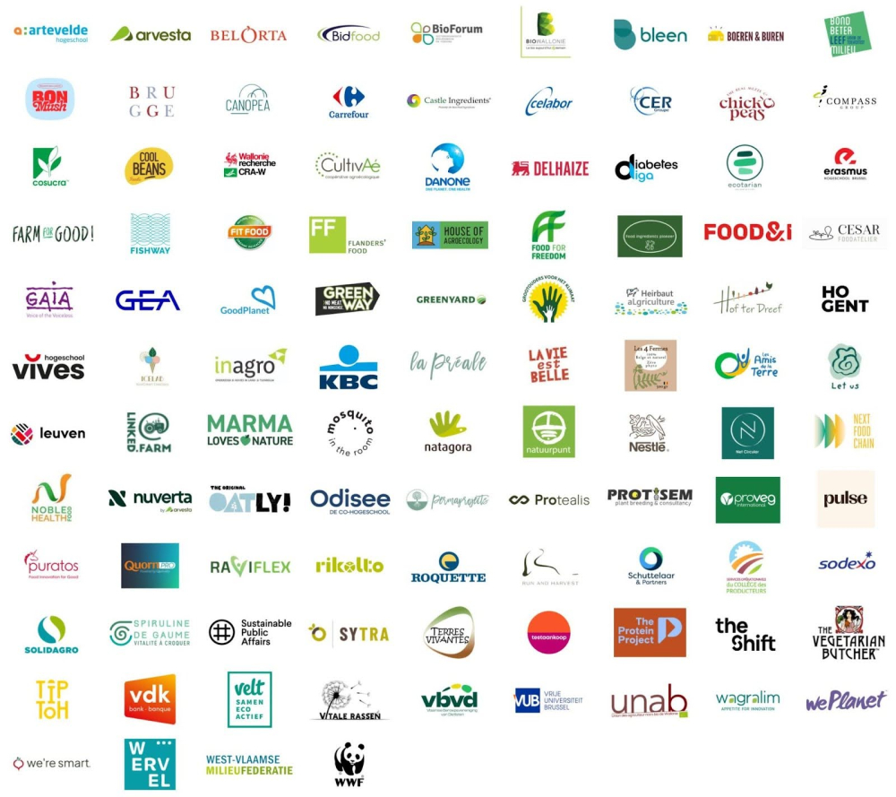
Recommandations nationales pour la transition protéique
En mars dernier, le Collège des Producteurs et de nombreuses organisations ont signé un position paper, sous l'impulsion de Proveg et Next Food Chain, pour proposer des recommandations nationales.
1. Pour les agriculteurs
Créer un business case attractif incluant formation, innovation et soutien financier.
2. Industrie de transformation
Soutenir le secteur pour renforcer la production de protéines durables (financement R&D et coordination).
3. Consommation équilibrée
Promouvoir une consommation de protéines équilibrée pour tous en alignant les directives d'achat public.
4. Observatoire des Protéines
Assurer la cohérence et le suivi via un plan stratégique national et la collecte de données harmonisées.

Slide 8

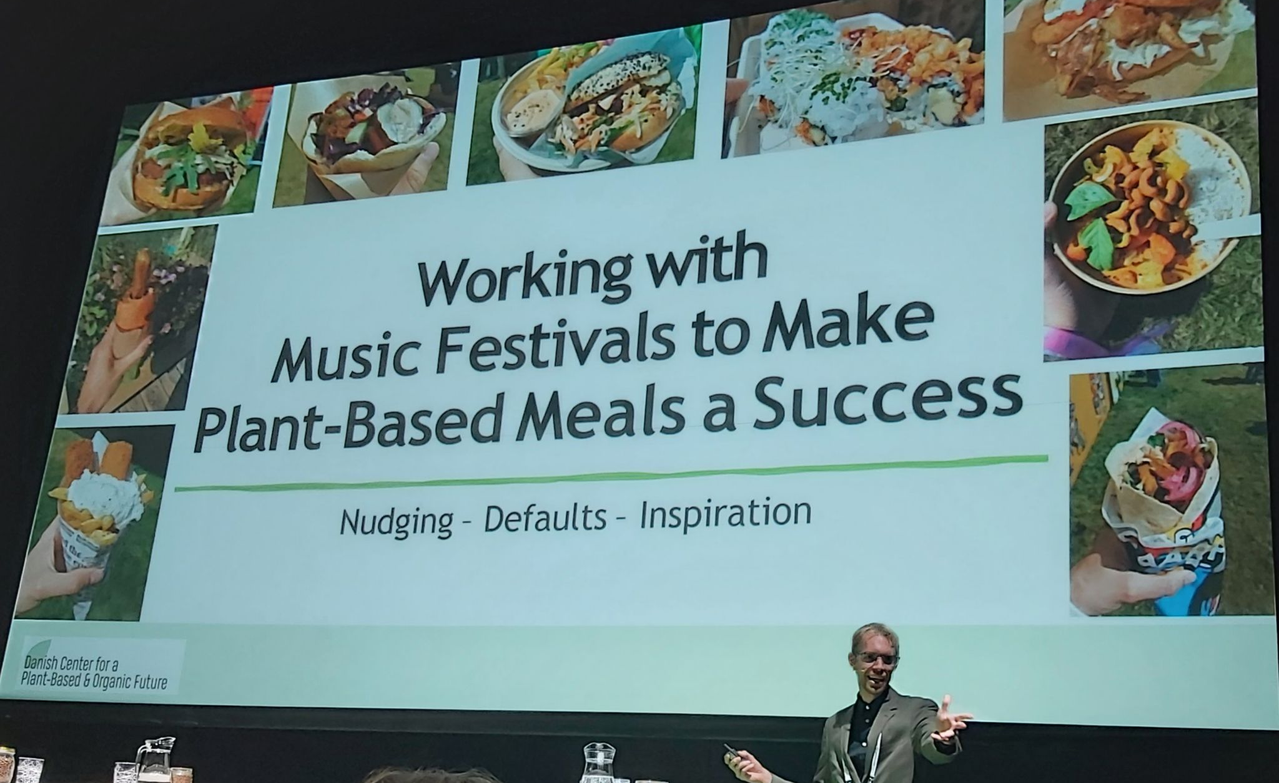
Une parenthèse sur la consommation équilibrée
Baromètre Proveg : Organisé tous les deux ans, il intègre des données clés sur la consommation
de protéines végétales.
La Foire de Libramont 2026
• En Terre Bio : Invite davantage d’artisans mettant en valeur le végétal (protéine végétale),
• Manger Demain : Travaille activement dans ce sens,
• La Foire elle-même s'engage à accueillir d’avantage de solutions végétales.
Événements de masse & changement
Une étude montre que les festivals sont des leviers majeurs pour l'engagement et les changements d'habitudes alimentaires ultérieurs.

